Slide 1
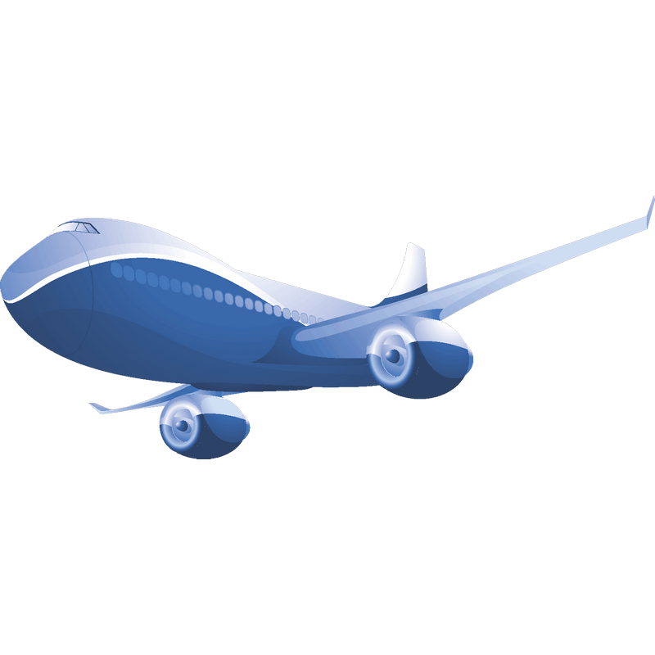
.
Кубок ТРИЗ-Саммита – 2022/2023
Категория 8–10 лет
Номинация «Исследования»
Задание 1
Первая часть
Работу выполнили: Ковыляев Захар, Двойникова Вероника, Испуганов Артём - ученики 3 класса Филиала МБОУ СОШ с. Посёлки-ООШ с. Никольское Кузнецкого района Пензенской области
Руководитель: Стешкина Светлана Георгиевна

Slide 2
Мифы и легенды о полете человека в небо
Мечта летать. Летать, летать как птицы. Человек всегда мечтал о полёте.
Из глубины веков дошли до нас сотни легенд, рассказов, сказок о попытках летать. А поскольку эта мечта зачастую казалась вообще несбыточной, то нет ничего удивительного, что человеческая фантазия наделяла крыльями богов, ангелов и прочих небожителей, созданных человеческим воображением. И даже знаменитая баба-яга в русских народных сказках умела летать на метле.
Что касается богов, то они в фантазии человеческой не только запросто летали, но и жили на небе. Так, например, древние египтяне своего бога солнца Ра изображали непременно крылатым. Мы знаем крылья Сатурна, орла Юпитера, павлинов Юноны, голубей Венеры, крылья Меркурия и крылья, полученные от него в дар Персеем для борьбы с Медузой...
Крылатые боги были и у многих других народов.
В целом, идея полета встречается в мифах и легендах практически всех народов, населяющих нашу планету. Давайте вспомним хотя бы некоторые из них.

Slide 3
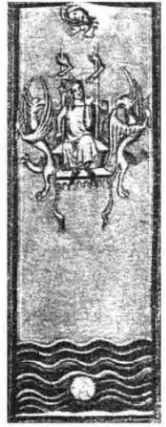
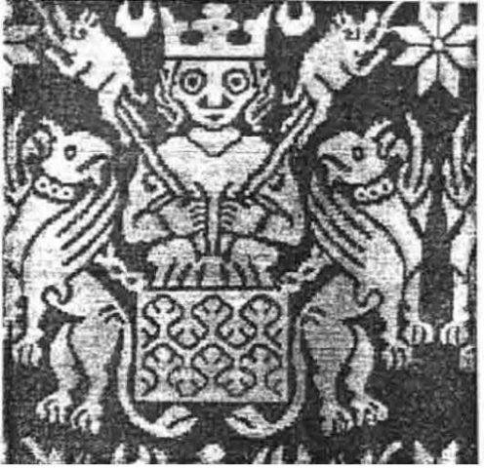
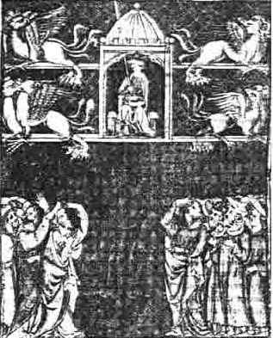
Крылатые боги были и у многих других народов

Slide 4
Идея полета встречается в мифах и легендах практически всех народов, населяющих нашу планету
Мифы нужно рассматривать как легенды о людях и их достижениях!
Ожившие драматические фрагменты греческого мифа о преодолении с помощью крыльев силы земного притяжения, закономерно прибегнуть к опыту пионеров современной авиации.
С миру по нитке…

Slide 5
Полёт на птицах Александра Великого Вот как рассказано об его опыте в очерке, появившемся в III веке до Р. X.
Герой Где проживает | Устройства для полета | Куда совершает полёт Цель | Как происходил полёт | Сравнение устройств мифа и летательного аппарата
Александр Великий Легенды у древних греков царь Древней Македонии из династии Аргеадов | Приказал запречь в трон четырех сильных птиц, которым три дня не давали есть | Надземное пространство | Он сам сел на трон и высоко поднял два копья, на которых были привязаны куски мяса. Птицы, стремясь к последнему, подняли на воздух трон с Александром | Дельтаплан,вертолёт По приказанию птицы Александр опустил копья, и птицы полетели вниз и благополучно спустили его на землю, но так далеко от места взлета,
Прием разрешения физического противоречия: во времени и в пространстве.
полет на машущих крыльях — несбыточная красивая мечта Полет Александра Великого на небо изображен в разное время в разных произведениях искусства

Slide 6
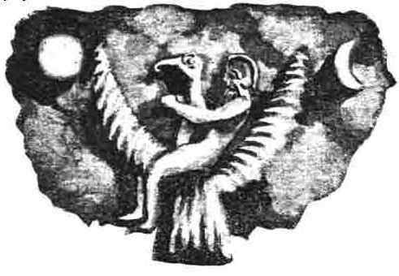
Полет в мифах и легендах Междуречья
Герой Где проживает | Устройства для полета | Куда совершает полёт Цель. | Что наблюдал | Сравнение устройств мифа и
Этана Междуречье эпос неизвестного поэта о полете Этана на небо. | Этана на крыльях орла | Устремился к звездам. Найти «траву плодородия» | Круглое тело, диск Земли. После многих часов полета Этана увидел, что наша планета «выглядит, как лунный диск», затем «точно лепешка», наконец, она «совсем исчезла» | Дельтаплан, самолёт
Прием разрешения физического противоречия: во времени и в пространстве.

Slide 7
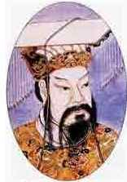
В Древнем Китае также не обошли вниманием тему полетов
Герой Где проживает | Устройства для полета (Существо) | Куда совершает полёт Цель | Что наблюдал | Сравнение устройств мифа и
Хуан-ди «Желтый владыка» | Путешествовал Желтый император по Вселенной на огненном драконе. | летел на свою звезду. | Весь мир вознесся в заоблачные дали | Самолёт, Дельтаплан
В Древнем Китае
Прием разрешения физического противоречия: во времени и в пространстве.

Slide 8
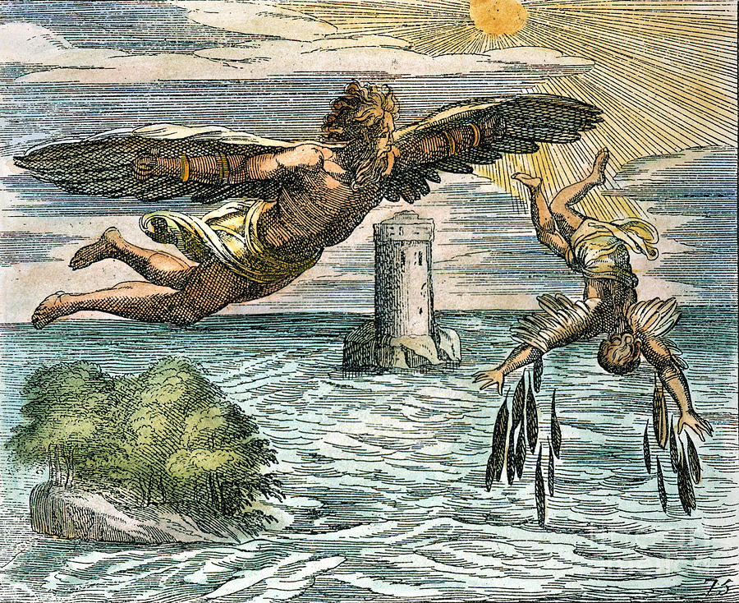
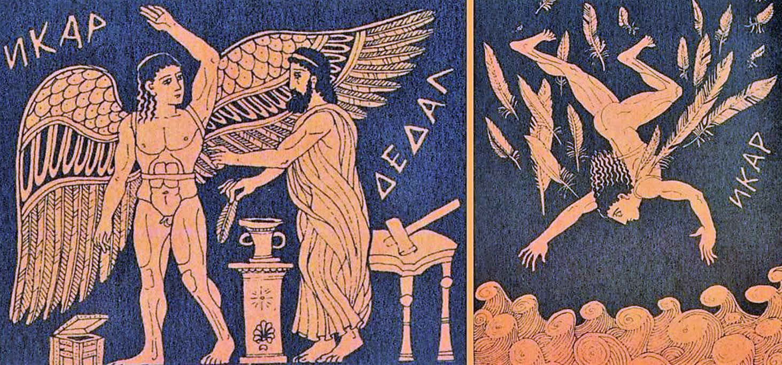
Полет в мифах и легендах Древней Греции
«ключи от неба» от птиц
Герой Где проживает | Устройстводля полета | Куда совершает полёт ,цель. | Как происходил полёт | Сравнение устройств мифа Аэроплан
Икар Дедал Этому мифу не менее трех тысяч лет | Крылья(Перья соединенные воском) | Море между Критом и Грецией. открывающих новые пути в небо | Воск растаял, крылья ослабли Расклеившиеся перья посыпались во все стороны нет больше опоры о воздух. С огромной высоты упал он в море и погиб в его волнах. | Копировали «технику природы», затем, оторвавшись от земли, осваивали законы парения
Дедал наделен совокупностью знаний, которые, по понятиям того времени, были необходимы для изготовления крыльев.

Slide 9
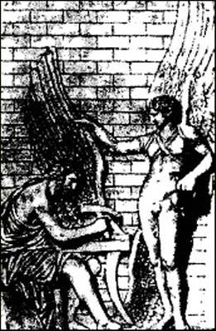
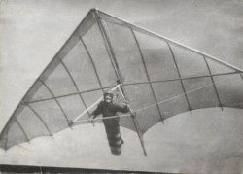
Дельтаплан
Дедал с Икаром , как и Отто Лилиенталь, подобно птицам, стартовали «с ног». Старт с ног диктует летательному аппарату вес. С ног может взять старт только такой летательный аппарат, который способен взлететь при скорости бега человека
Дельтапланы типа «Ястреб», «Перегрин», «Драгон-флай» и др
Дедал вначале собрал данные зависимости веса планирующих птиц от площади их крыльев. Траектория полета птицы, планирующей с постоянной скоростью, так же как и у планера, неизбежно отклоняется вниз, как результат взаимодействия силы тяжести и полной аэродинамической силы
Воск утяжелил аппарат!

Slide 10
Возникает вопрос, для чего Дедалу понадобились еще и перья?
Подъемная сила птичьего крыла феноменальна. В настоящее время учеными, согласно И. Б. Листеницкому, изучено более 20 эффектов живого крыла. Одни повышают подъемную силу, другие уравновешивают крыло в движущемся потоке воздуха и т. д. Перелистывая страницы истории, находим факты, когда авиационная наука возвращалась к «патентному бюро» природы. Французские авиаконструкторы, чтобы устранить вредную вибрацию крыла самолета, использовали для смягчения стекания турбулентных воздушных потоков с крыла концевые перья, скопировав строение крыла грифа Таким образом, Дедал, создавая искусственные крылья, не имел причин для отказа от птичьих перьев. Его оперенный аппарат не боялся ни высокой приморской влажности, ни дождя, ни соленых морских брызг, ни быстрого северного ветра Исходя из веса системы «аппарат— человек» 90—100 кг, можно определить и вес еще одной части аппарата: деревянной силовой рамы крыла. Вес перьев на одной стороне крыла 5 кг. Вес уместного теперь здесь дедаловского клея тоже 5 кг. На силовую раму крыла остается вполне достаточный вес: 18,5 кг. Но удачное изготовление крыла — еще не решение летного вопроса. Любой полет на дальность начинается с овладения техникой набора высоты.

Slide 11
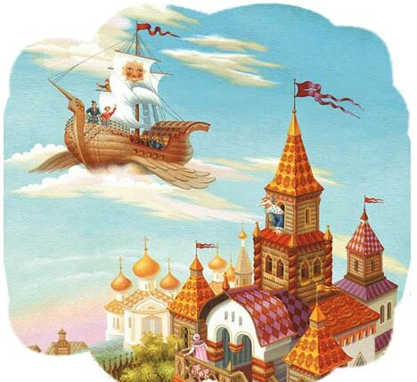
Летучий корабль
Герой Где проживает | Устройства для полета | Куда совершает полёт Цель. | Что наблюдал | Сравнение устройств мифа и первого летательного аппарата
Иван. Тридевятое царство | Летучий корабль | В дальние страны | Уменьшенный вид земли( вид сверху) | Дирижабль
Прием разрешения технического противоречия: посредник

Slide 12
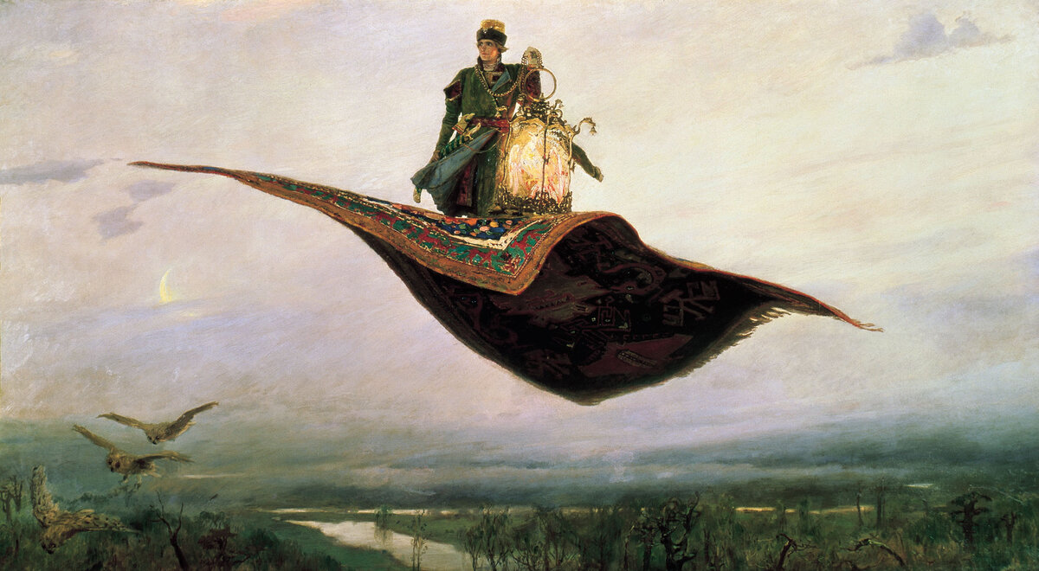
Ковёр-самолёт
Транспортное средство из русских, азербайджанских, арабских и еврейских сказок и легенд
Герой Где проживает | Устройства для полета | Куда совершает полёт Цель | Результат полёта Что наблюдал | Сравнение устройств мифа
Иван -царевмч | Ковёр-самолёт | Может отнести героя куда угодно – хоть в Тридевятое царство, хоть в загробный мир | Бескрайние земли Счастливое возвращение на землю | Дельтаплан, самолёт
Прием разрешения технического противоречия: посредник

Slide 13
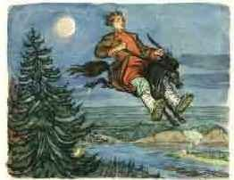
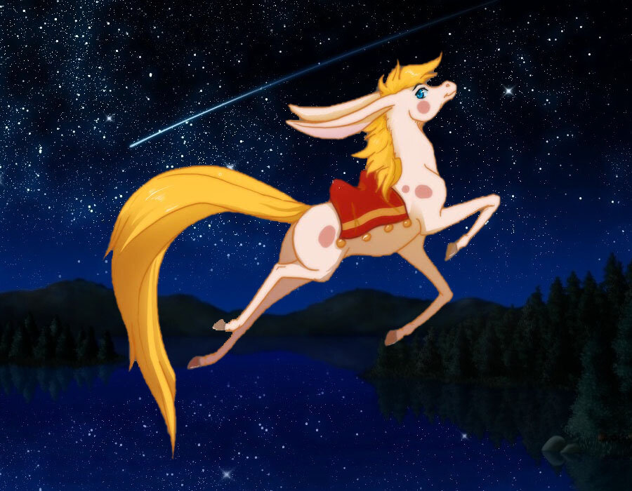
Конёк-горбунок
Герой Где проживает | Устройства для полета (существо) | Куда совершает полёт Цель. | Что наблюдал | Сравнение устройств мифа и первого летательного аппарата
В литературной сказке Петра Ершова волшебный помощник Ивана Конёк-горбунок | Конёк-горбунок сказочный персонаж подобно античному Пегасу, он может высоко парить над землёй | Путешествует небесному по царству .Тут Иван с землей простился И на небе очутился, И поехал, будто князь Счастливое возвращение на землю | Здесь земля-то голубая, А уж светлая какая!.. «Конь с златой узды сорвался Прямо к солнцу поднимался»
 | Прием разрешения технического противоречия: посредник

Slide 14
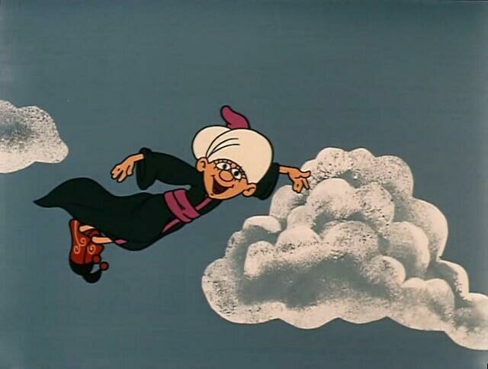
Волшебные туфли
Герой Где проживает | Устройства для полета | Куда совершает полёт Цель | Что наблюдал Результат полёта | Сравнение устройств мифа и первого летательного аппарата
Маленький Мук из одноимённой сказки Гауфа скороход | С помощью своих туфель передвигался именно по воздуху | Путешествует по сказочной стране . Совершает добрые поступки помогает бедным и обездоленным | Счастливое возвращение на землю
Прием разрешения технического противоречия: посредник
Мультфильм Мук-скороход , 1975, СССР

Slide 15
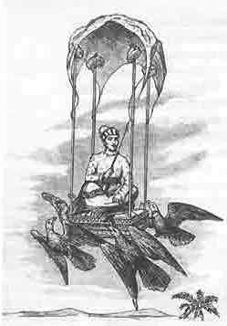
Полет в арабских и персидских сказках, мифах и легендах
Герой Где проживает | Устройство для полёта | Куда совершает полёЦель | Что наблюдал | Сравнение устройств мифа
персидский шах Ке й-Каус, в арабских и персидских сказках, мифах и легендах | аппарат виде трона, состоящий из сидения с прикрепленными к нему четырьмя стойками, к которым он привязывает четырех сильных орлов | решает завоевать небо, солнце и луну | лететь в желанном направлении. | Дирижабль
Полет в арабских и персидских сказках, мифах и легендах
Подумайте только, разве это не прекрасно: на турецком языке понятия «рай» и «полет» обозначаются одним словом!
Прием разрешения технического противоречия: посредник

Slide 16
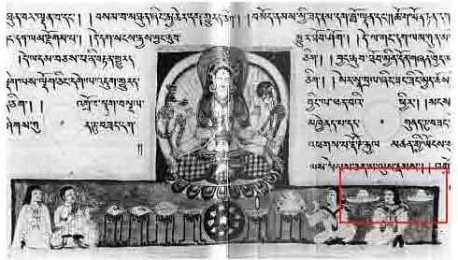
В древних индийских мифах
Образы Икара и Дедала имели предшественников в древних индийских мифах. Именно, в великой индийской эпопее, Рамайяне, относящейся к середине первого тысячелетия до Р.X. и заключающей в себе еще более древние мифы, описывается следующее co6ытиe:
С судьбой героя Эпоса, Рамы, супруга которого Зита была похищена Злым Раваной, связана и судьба двух братьев, Сампати и Эатайюса. Последний был убит Раваной, когда хотел помешать ему похитить Зиту. Узнав о смерти брата, Сампати горько его оплакивал. Его жалобы заключаются в Зундараканде, 3-й книги Рамайяны.
«Я и Эатайюс, соперничая в безумном честолюбии и стремясь ко всемирной славе, взлетели в пространство. На вершины Кайлазы, в присутствие судьи, мы побились об заклад, что полетим по пути солнца до вершины Асты. Вылетели мы в путь одновременно. На земле под собой мы видели один за другим города, которые казались не более колес повозки. Много раз слышалась музыка и прекрасное пение. — Мы видели поющих женщин, одетых в красное.

Slide 17
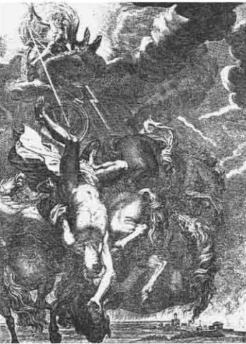
Полет в мифах и легендах Древнего Рима и средневековой Италии
Римский писатель Овидий в своих «Метаморфозах» пересказывает греческий миф о герое «Фаэтоне», который решился на колеснице, запряженной конями, подняться на небо, но был низвергнут вниз громом с молнией Юпитера (Зевса). У бога Солнца Гелиоса и Климены, дочери морской богини Фетиды, был сын Фаэтон. Юноша усомнился в том, что он сын Солнца и отец дал ему обещание исполнить любое желание. Фаэтон попросил разрешить ему поехать по небу вместо Гелиоса в его золотой колеснице. Бог не смог отказать сыну и позволил ему править колесницей. Поднявшемуся в небо Фаэтону не удалось сдержать огнедышащих коней, и они бешено бросились в сторону, отклоняясь от обычного пути Солнца. Начался страшный пожар, и всемогущий Зевс поразил смельчака молнией.
Прием разрешения технического противоречия: посредник

Slide 18
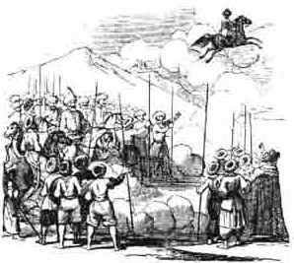
Сказка «История Синдбада-мореплавателя»
Синдбад, во время своего последнего, седьмого, путешествия, попал к людям, у которых каждую весну вырастали крылья, и которые, благодаря этому, могли летать. Желая испытать ощущение полета, он упросил одного из жителей взять его с собою в полет. Вот как рассказывает Синдбад о своем полете: «Я уцепился за него, обвившись руками вокруг его пояса, и он унес меня в воздушное пространство, взмахнув широко развернутыми крыльями . Наш полет был сначала, в течение довольно долгого времени, восходящим по прямой линии, и мы поднялись так высоко в глубину небесной лазури, что я мог отчетливо слышать звуки пения ангелов под сводами небес».
Однако этот полет кончился катастрофой. Восхищенный пением Синдбад произнес имя Аллаха, и его возница, бывший демоном, стремглав спустился к высокой горе и сбросил там Синдбада
Прием разрешения физического противоречия: в пространстве

Slide 19
«Волшебная история коня из эбенового дерева»
Герой Где проживает | Устройство для полета | Куда совершает полёт. Цель | Что наблюдал | Сравнение устройств мифа
Персидский царевич В персидской сказке | Конь из эбенового дерева | Царевич сел верхом на деревянною коня, нажал гвоздик на нем, и конь понесся с царевичем ввысь и летел безостановочно так долго, что почти долетел до солнца нажав на другой гвоздик , заставил коня спуститься на землю | Почти долетел до солнца . Царевич, видя какая ужасная смерть ждет его в этих небесных краях. Счастливое возвращение на землю | Дельтаплан, самолёт
Прием разрешения технического противоречия: посредник , объединение
В другой сказке «Волшебная история коня из эбенового дерева» рассказывается о том, как персидский царевич сел верхом на деревянною коня, нажал гвоздик на нем, и конь понесся с царевичем ввысь и летел безостановочно так долго, что почти долетел до солнца. Царевич, видя какая ужасная смерть ждет его в этих небесных краях, стал искать другой гвоздик, и, найдя и нажав его, заставил коня спуститься на землю.

Slide 20
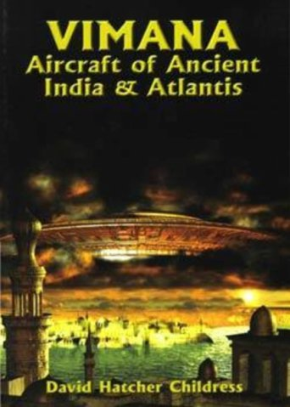
Древняя Индия
Древний Индийский эпос повествует о полётах не только в атмосфере Земли, но и о полётах в Космос. Одним из летательных аппаратов был ВИМАНА. Его стилизованное изображение применяется сегодня в футуристических описаниях дисколётов, летающих тарелок
Образ виманы восходит к колесящим по небу повозкам Индры и иных арийских божеств, которые упоминаются в «Ведах» и имеют параллели в мифологии греков (колесница Гелиоса), германцев (солнечная повозка) и других индоевропейских народов. А. Ч. Бхактиведанта Свами Прабхупада называл виманы «духовными самолётами».
Прием разрешения технического противоречия: матрешка.
Прием разрешения физического противоречия: в пространстве

Slide 21
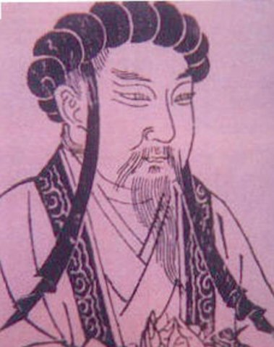
В китайской культуре
За хитрость и удачу Чжугэ Лян получил прозвание «Невидимый дракон» (другие возможные переводы: «Спящий дракон» ((伏龍 пиньинь fú lóng), «Свернувшийся дракон» (臥龍 пиньинь wò lóng)). [1]
Чжугэ Лян — один из персонажей китайского классического романа «Троецарствие» (XIV век), где он выступает как олицетворение мудрости, опыта, военной хитрости и изобретательности. Его реальные военные победы приукрашены и романтизированы, так как автором романа использовались не только исторические, но и фольклорно-легендарные источники.
Различные предания приписывают Чжугэ Ляну изобретение мины, тачки, скоростного самострела, сигнального фонаря (фактически ранней формы беспилотного воздушного шара).
Прием разрешения технического противоречия: предварительное действие.
Прием разрешения физического противоречия: во времени

Slide 22
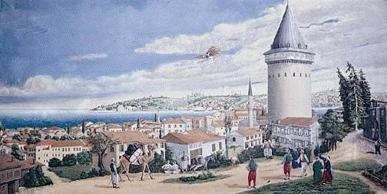
Следует воспринимать как легенду
Полёт Ахмета Челеби Хезафрена в 1630 году через Босфор.
Челеби изготовил птицеподобный аппарат и перелетел через Босфор, прыгнув с башни высотой 55-61 м. Технически и технологически в то время это было невозможно. Поэтому следует воспринимать как легенду. подчёркивающую высокие достижения арабской цивилизации.
Примечание. Аэродинамическое качество планёра Челеби должно было быть не менее 30, что возможно только сегодня при применении сверхлёгких и сверхпрочных материалов.
В 1178 году, а 'сарацин' Константинопольского обязался парус в воздух из верхней части башни ипподроме в присутствии императора, Мануэль Комнина. Попытка описаны в истории Константинополя двоюродный брат, и рассказал в нескольких книгах 19 века по аэронавигации.

Slide 23
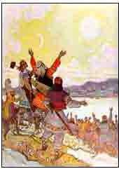
В преданиях северных народов
В преданиях северных народов техника полета описывалась очень просто: разжигался костер из стружек, накрывался мокрой рогожей, на рогожу мог садиться любой желающий, и его жаром поднимало на небеса аж до самого Господа Бога.
Это фактически первый прообраз монгольфьера.
Прием разрешения технического противоречия: предварительное действие.
Прием разрешения физического противоречия: во времени и в пространстве

Slide 24
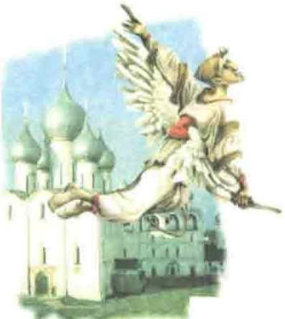
Еноха
Отражение идеи полета мы видим в истории путешествия на небо Еноха, изложенной в «Славянской книге Еноха», являющейся апокрифическим произведением I века нашей эры..
Содержание книги составляют следующие события. К Еноху явились два очень высоких человека, каких он, по его словам, никогда не видел на Земле, и передали ему волю бога: «Не бойся, не страшись. Сегодня ты вознесешься с нами на небо». Своим сыновьям Енох сказал: «Я не знаю, куда иду и что ожидает меня». Пришельцы взяли Еноха на крылья и усадили на облако, на котором он летел все выше и выше, видел воздух, а затем достиг «эфира». Сначала ему показали сокровища снегов и льдов. Затем он увидел «тьму, темнее земной». Потом Енох увидел «райский сад» и т.д. На «четвертом» небе он был поражен блеском лучей светивших одновременно Солнца и Луны, причем, по словам героя, Солнце светит в семь раз ярче Луны
Прием разрешения технического противоречия: предварительное действие.
Прием разрешения физического противоречия: во времени

Slide 25
У аборигенов Океании
На другом конце земли, у аборигенов Океании, есть подобный миф о путешествии в небесную страну предков с помощью дымовой струи: "Иолофат сел на струю дыма и поднялся в Ланг" или "Женщина вошла в дымовой столб и поднялась с ним на небо..."
В финских народных былинах «Калевала» имеется ряд повествования о том, как люди или животные летали на небо к разным светилам.
Прием разрешения технического противоречия: предварительное действие.
Прием разрешения физического противоречия: в пространстве и во времени

Slide 26
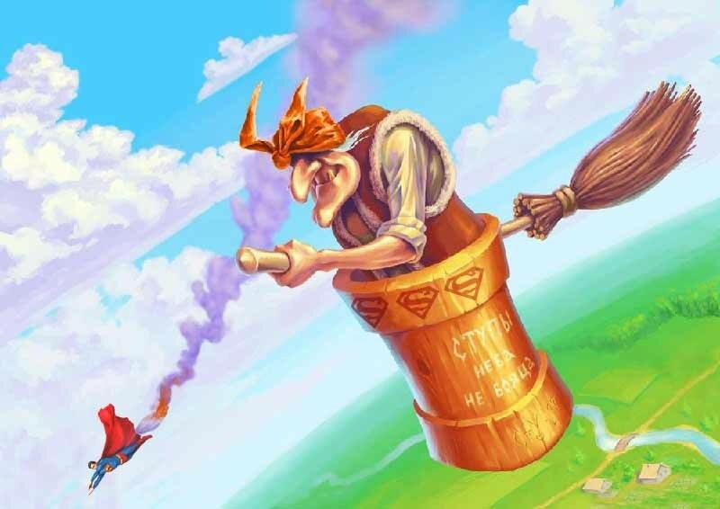
Полет в русских сказках
Ступа и помело Бабы-Яги
Ну как не вспомнить главного сказочного пилота? Эта колдунья, в отличие от западных коллег, не летает верхом на метле – метла (точнее, помело) лишь помогает ей заметать след во время полётов на ступе. Именно полётами Бабы-яги восточные славяне объясняли внезапные вихри
Герой Где проживает | Устройства для полета | Куда совершает полёт Цель | Что наблюдал Результат полёта | Сравнение устройств мифа и летательного аппарата
Баба-яга. В русской народной сказке | Ступа и помело | Путешествует по непроходимым местам . Счастливое возвращение в избушку на курьих ножках | внезапные вихри | Реактивный двигатель
Прием разрешения физического противоречия: в пространстве и во времени, объединение

Slide 27
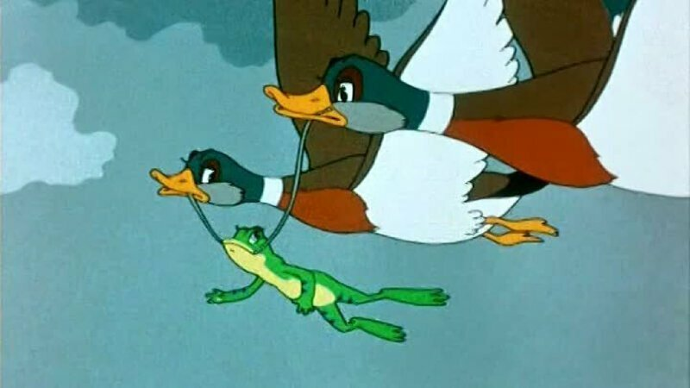
Лягушка-путешественница
Герой Где проживает | Устройства для полета | Куда совершает полёт Цель | Что наблюдал Результат полёта | Сравнение устройств мифа и летательного аппарата
Хитроумная амфибия из знаменитой сказки Гаршина | Утки и прутик | Путешествует на югМечта -облететь весь земной шар | Если бы жажда славы не сыграла с ней злую шутку, то не приземлилась бы в болото.Падение с огромной высоты в болото | Перевозка груза двумя летательными аппаратами
Прием разрешения физического противоречия: в пространстве и во времени, объединение, посредник

Slide 28
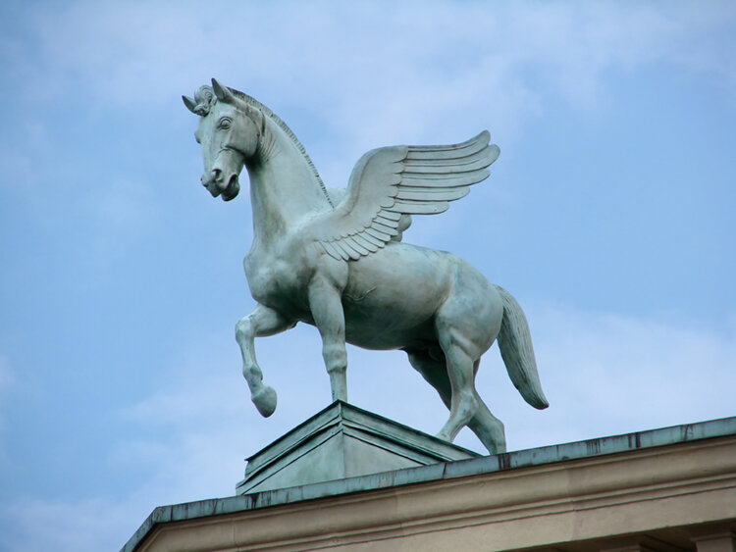
Пегас
Герой Где проживает | Устройства для полета | Куда совершает полёт | Что наблюдал Результат полёта | Сравнение устройств мифа и летательного аппарата
Мифологический конь – порождение злобной Медузы Горгоны | крылья | Доставлял молнии Зевсу. | Прямиком из кузницы Гефеста – настоящая доставка по воздуху.Счастливое возвращение на землю | Планер
Прием разрешения физического противоречия: в пространстве и во времени, объединение, посредник

Slide 29
Что не учитывали создатели мифов?
Обретение человеком крыльев и возможности летать - один из самых распространенных сюжетов в мифологии народов мира. Однако подавляющее большинство древних легенд на эту тему имеют печальный финал. Полет Дедала только подчеркнул невероятность этого события. Только в Китае достаточно систематически осуществлялись попытки изготовить летающий "корабль" и даже водрузить на него человека.
Очень древний сюжет о путешествии человека на небо относится к числу загадок древности, которые до сих пор не разрешила наука…

Slide 30
От Ньютона до Эйнштейна
Из фантастической литературы и кинематографа мы почерпнули сведения о том, что спонтанные полеты героев на небольшие расстояния возможны . Однако в жизни летать без помощи техники мы не умеем.
Причин тому несколько. Главное препятствие — законы физики. В частности, гравитация, или всемирное тяготение, открытое еще Исааком Ньютоном (помните хрестоматийную историю с яблоком?). Более подробно гравитационные взаимодействия описываются Общей теорией относительности Эйнштейна, а на современном этапе на стадии разработки находится еще и квантовая теория.

Slide 31

https://salik.biz/articles/61222-kakimi-mogli-byt-letatelnye-apparaty-bogov-ili-vysokorazvitoi-civilizacii-proshlogo.html?utm_referrer=https%3A%2F%2Fyandex.ru%2F
https://history.wikireading.ru/175931

